Slide 1


FUNDAMENTOS ECLESIOLÓGICOS
Templo Batista Bíblico

Slide 2
Eclesiologia II:
Páscoa e a Ceia

Slide 3
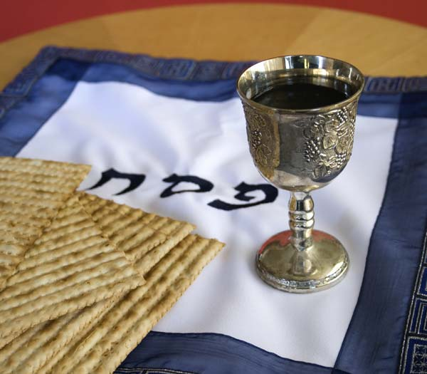

Slide 4
O que é a ceia?
Por que celebrar a ceia?
Como celebrar a ceia?
O que é o pessach?
Como celebrar o pessach?

Slide 5
Cristãos devem celebrar a páscoa?
Ex 12.14 1Co 5.7-8
E este dia vos será por memória, e celebrá-lo-eis por festa ao SENHOR; nas vossas gerações o celebrareis por estatuto perpétuo.
Alimpai-vos, pois, do fermento velho, para que sejais uma nova massa, assim como estais sem fermento. Porque Cristo, nossa páscoa, foi sacrificado por nós. Pelo que façamos festa, não com o fermento velho, nem com o fermento da maldade e da malícia, mas com os asmos da sinceridade e da verdade.

Slide 6
Significado do pessach.
Educacional
→ Relembrar o que Ele fez
→ Passar o que Deus fez às gerações futuras
Profético
→ O cordeiro representa o Messias (Cristo)
→ Esperança no libertador
→ Aguardamos o Messias na vinda final
Devocional
→ Reforça a crença em Deus
→ Apregoa o sacrifício do Messias
→ Anuncia a esperança na vinda (2a) do Messias

Slide 7
Palavras chaves
Pessach
Páscoa/ “passar sobre” md - dam
Ex12.26-27
Quando vossos filhos vos perguntarem: Que rito é este? Respondereis: É o sacrifício da Páscoa ao SENHOR, que passou por cima das casas dos filhos de Israel no Egito, quando feriu os egípcios e livrou as nossas casas. Então, o povo se inclinou e adorou.

Slide 8
Palavras chaves
Pessach
Páscoa/ “passar sobre”md - dam
Haggadah
História da páscoa
Ex12.24
Guardai, pois, isto por estatuto para vós outros e para vossos filhos, para sempre.

Slide 9
Palavras chaves
Pessach
Páscoa/ “passar sobre”md - dam
Haggadah
História da páscoa
Hesseder
Noite de comemoração

Slide 10
Palavras chaves
Pessach
Páscoa/ “passar sobre” md - dam
Haggadah
História da páscoa
Hesseder
Noite de comemoração
Seder
Ritual/ culto/ memorial

Slide 11
Palavras chaves
Pessach
Páscoa/ “passar sobre”md - dam
Ex12.20
Nenhuma coisa levedada comereis; em todas as vossas habitações, comereis pães asmos.
Haggadah
História da páscoa
Hesseder
Noite de comemoração
Seder
Ritual/ culto/ memorial
Matzah
Pão sem fermento

Slide 12
Palavras chaves
Pessach
Páscoa/ “passar sobre”md - dam
Haggadah
História da páscoa
Hesseder
Noite de comemoração
Seder
Ritual/ culto/ memorial
Matzah
Pão sem fermento
Afikomam
Matzah quebrado/ metade

Slide 13
Preparação do Seder
1º Nissan
Selecionar a ovelha
14º Nissan
Bedikat Chametz – Remover o fermento da casa (manhã).
Sacrificar a ovelha (Tarde).
14º - 21º Nissan
Hag hamatzot – festa dos pães azmos

Slide 14
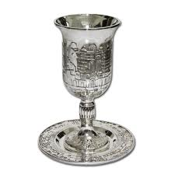
Seder
Ex 6.6-7
Portanto, dize aos filhos de Israel: eu sou o SENHOR, e vos tirarei de debaixo das cargas do Egito, e vos livrarei da sua servidão, e vos resgatarei com braço estendido e com grandes manifestações de julgamento. Tomar-vos-ei por meu povo e serei vosso Deus; e sabereis que eu sou o SENHOR, vosso Deus, que vos tiro de debaixo das cargas do Egito.
cdq – Kadesh/ Santificação
dygm – Maguid / Libertação
irb – Barech/ Redenção
llh – Halel/ celebração,louvor

Slide 15
Seder
cdq – Kadesh/ Santificação
dygm – Maguid / Libertação
irb – Barech/ Redenção
llh – Halel/ celebração,louvor

Slide 16
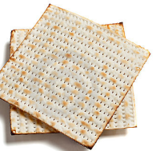
Seder
sprk – Karpas/ salgado/ lágrimas
hxm ayxwm motzi matzáh/ bênçãos
rwrm maror/ sofrimento
irwk Korech/ matzáh com charosset
/wpx tzafon/ matzáh escondido

Slide 17
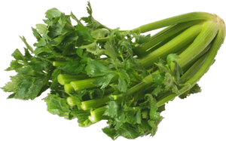
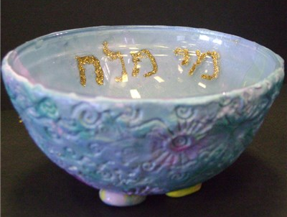
Produtos do Seder
Karpas
Mei Melach

Slide 18
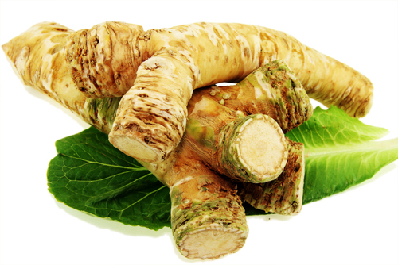
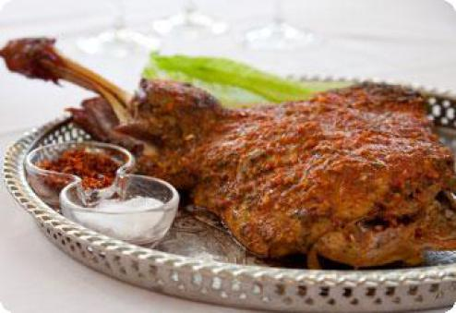
Produtos do Seder
Maror
Cordeiro - Zroah

Slide 19
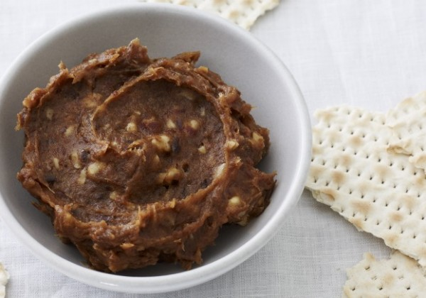
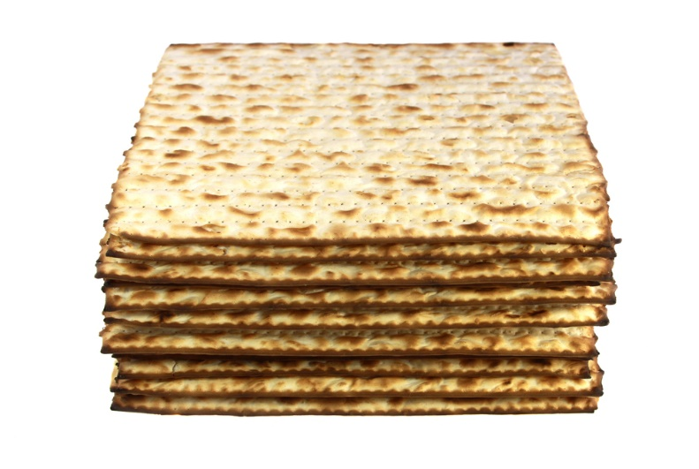
Produtos do Seder
Charoset
Matzah

Slide 20
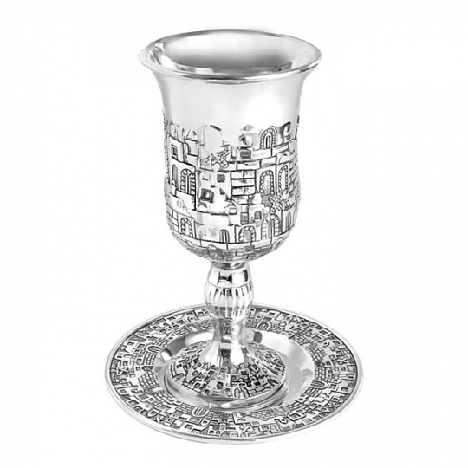
Produtos do Seder
Vinho

Slide 21
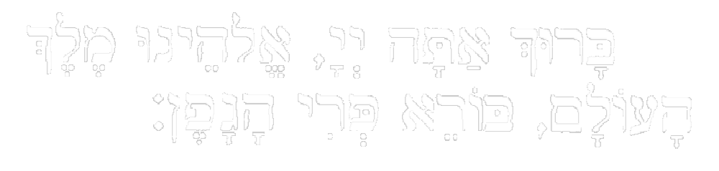
Ordem no Seder
cdq – Kadesh/ Santificação
Baruch Atah Adonai, Eleheino Melech Ha’olam, Borei Pri Hagafem
Bendito Seja o Senhor, Nosso Deus e Rei Eterno, Criador do fruto da vide.
Barúch Aatah Adonai, Eloheinu Melech Ha'Olam Hamótzi Lechem Min HaÁretz
Bendito Seja o Senhor, Nosso Deus e Rei Eterno, que nos dá o pão da terra.
Recitar a benção do kiddush sobre o primeiro cálice.

Slide 22
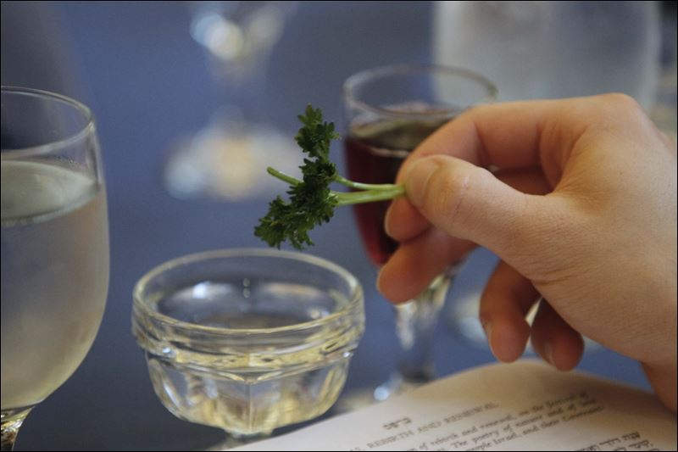
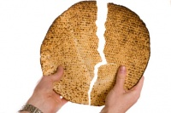
Ordem no Seder
cdq – Kadesh/ Santificação
Lavar as mãos.
URCHATZ
Comer uma verdura verde com água salgada
KARPAS
Quebrar o matzá do meio e esconder uma metade - Afikomam
YACHATZ

Slide 23
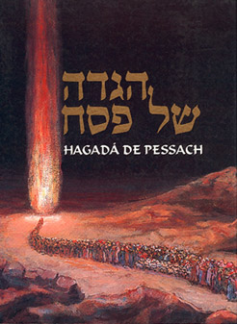
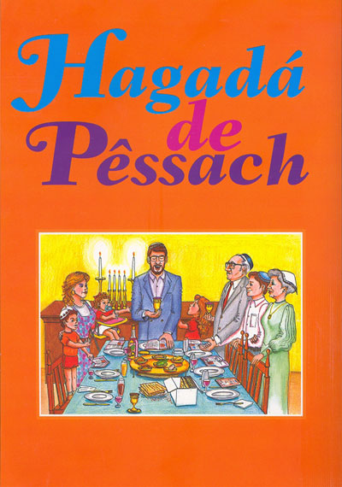
Ordem no Seder
cdq – Kadesh/ Santificação
MAGGID
Recitar a história da primeira páscoa. Por que esta noite é diferente? Haggadah

Slide 24
Ordem no Seder
cdq – Kadesh/ Santificação
dygm – Maguid / Libertação
Ha-matzi Matzah
Pronunciar a benção especial do matzah
Comer a erva amarga
Maror
Korech
Sanduíche de matzah com maror

Slide 25
Ordem no Seder
cdq – Kadesh/ Santificação
dygm – Maguid / Libertação
Sulchan orech
Refeição festiva (procurar o afikomam)
Tzafun
Comer o afikomam
Benção após a refeição
Barech Bircat hamatzon

Slide 26
Ordem no Seder
cdq – Kadesh/ Santificação
dygm – Maguid / Libertação
irb – Barech/ Redenção
HALLEL
Recitar o hallel (cânticos de louvor)
llh – Halel/ celebração,louvor

Slide 27
Ordem no Seder
NIRTZAH
Conclusão do seder
L’SHANA HABÁ BYERUSHALAYIM

Slide 28
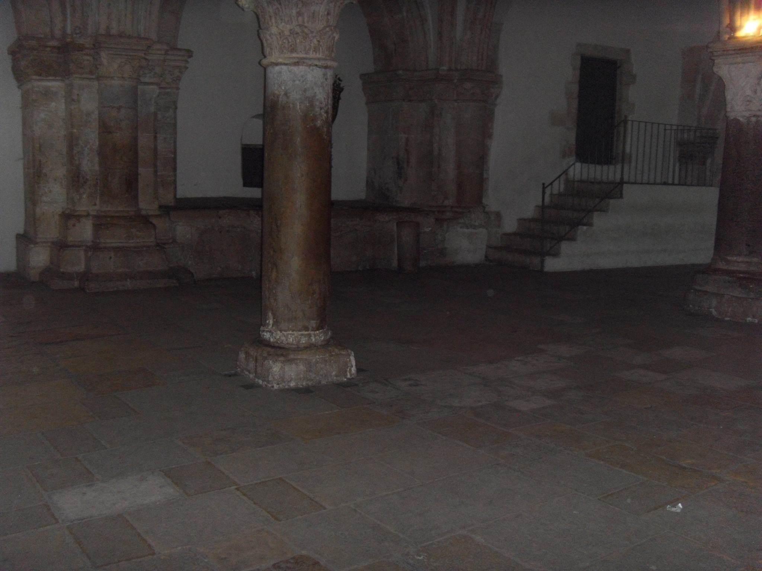
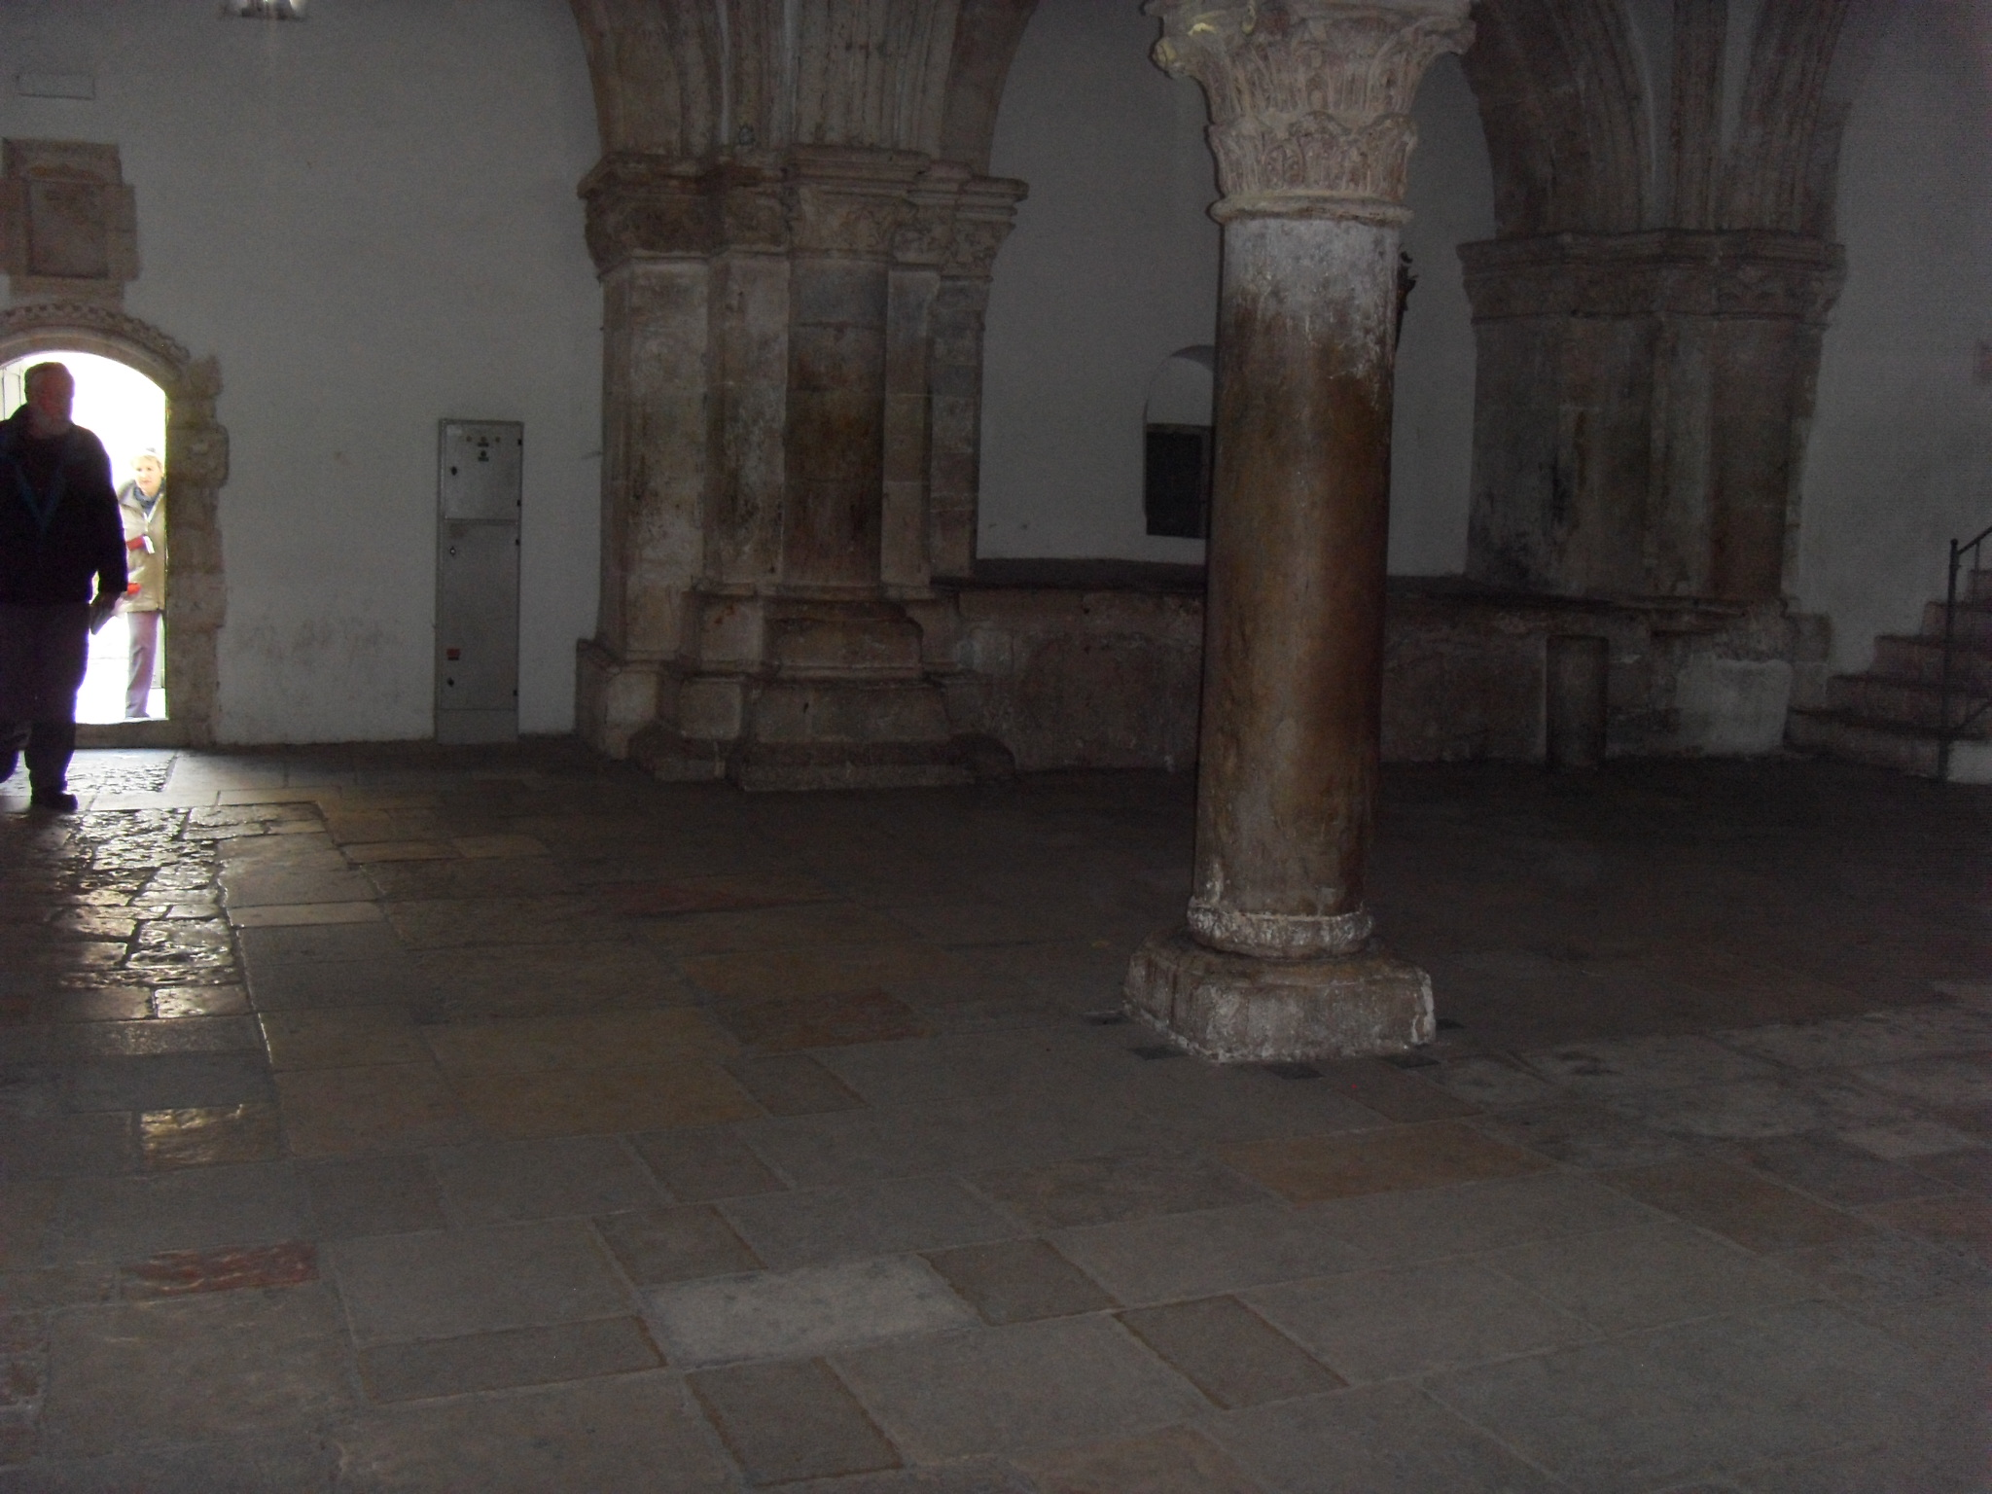
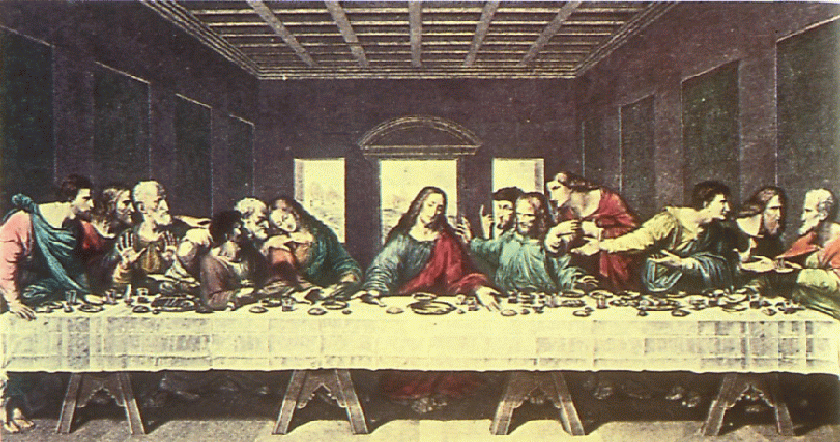
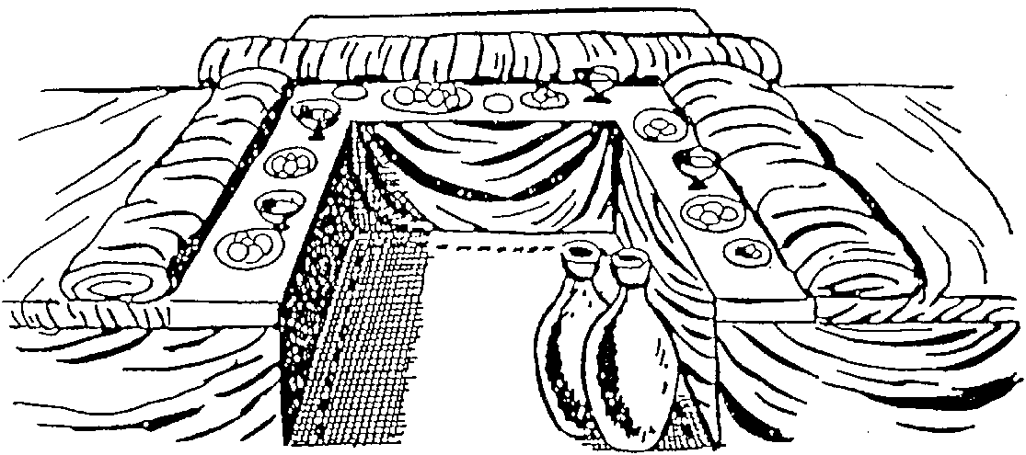
Entendendo os eventos com Jesus
JUDAS
JESUS
JOÃO
PEDRO

Slide 29
Entendendo os eventos com Jesus
Mt 26.26
Enquanto comiam, tomou Jesus um pão, e, abençoando-o, o partiu, e o deu aos discípulos, dizendo: Tomai, comei; isto é o meu corpo.
/wpx tzafon/ matzáh escondido

Slide 30
Entendendo os eventos com Jesus
Mt 26.27-28
A seguir, tomou um cálice e, tendo dado graças, o deu aos discípulos, dizendo: Bebei dele todos; porque isto é o meu sangue, o sangue da nova aliança, derramado em favor de muitos, para remissão de pecados.

Slide 31
Entendendo os eventos com Jesus
Mt 26.27-28
A seguir, tomou um cálice e, tendo dado graças, o deu aos discípulos, dizendo: Bebei dele todos; porque isto é o meu sangue, o sangue da nova aliança, derramado em favor de muitos, para remissão de pecados.
irb – Barech/ Redenção

Slide 32
Entendendo os eventos com Jesus
Mt 26.29
E digo-vos que, desta hora em diante, não beberei deste fruto da videira, até aquele dia em que o hei de beber, novo, convosco no reino de meu Pai.

Slide 33
Entendendo os eventos com Jesus
Mt 26.29
E digo-vos que, desta hora em diante, não beberei deste fruto da videira, até aquele dia em que o hei de beber, novo, convosco no reino de meu Pai.
llh – Halel/ celebração,louvor

Slide 34

Entendendo o Messias no Pessach
A OVELHA
A ovelha representa o sacrifício – o Messias
A criança deveria sofrer um impacto uma vez na vida sobre a substituição.
Ex 13.15
ALUSÃO AO MESSIAS
SUBSTITUIÇÃO
Pois sucedeu que, endurecendo-se Faraó para não nos deixar sair, o SENHOR matou todos os primogênitos na terra do Egito, desde o primogênito do homem até ao primogênito dos animais; por isso, eu sacrifico ao SENHOR todos os machos que abrem a madre; porém a todo primogênito de meus filhos eu resgato.
eu sacrifico
meus filhos eu resgato

Slide 35
Entendendo o Messias no Pessach
A OVELHA
BEDIKAT CHAMETZ
Ao procurar e remover o fermento, que representa o pecado, incentiva-se a consagração para esperar o messias.

Slide 36
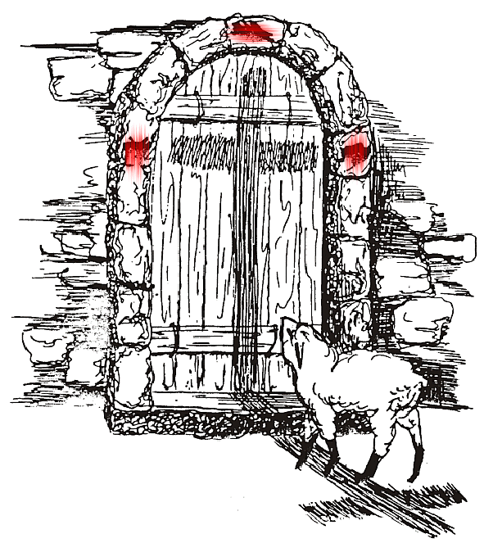
Entendendo o Messias no Pessach
A OVELHA
BEDIKAT CHAMETZ
O SANGUE DOS UMBRAIS
O sangue representava a identificação do povo de Deus que seria livre.
Ex 12.21-23

Slide 37
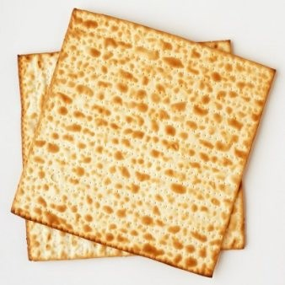
Entendendo o Messias no Pessach
A OVELHA
BEDIKAT CHAMETZ
O SANGUE DOS UMBRAIS
O MATZAH
AS QUEIMADURAS/ FERIDAS
SEM FERMENTO/ PURO

Slide 38
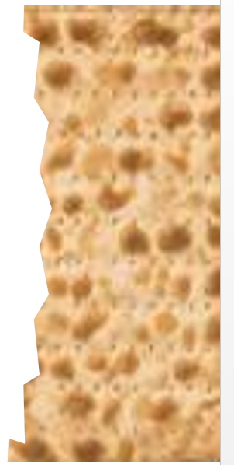
Entendendo o Messias no Pessach
A OVELHA
BEDIKAT CHAMETZ
O SANGUE DOS UMBRAIS
O MATZAH
O AFIKOMAM
A metado do matzah escondido é uma representatividade que buscamos o messias. Quem o encontra recebe o maior presente.

Slide 39
Entendendo o Messias no Pessach
A OVELHA
BEDIKAT CHAMETZ
O SANGUE DOS UMBRAIS
O MATZAH
O AFIKOMAM
A PRONTIDÃO
Ex 12.11
O ficar pronto para viagem representa estar preparado para a chegada do Messias. Um gesto de reflexão - silêncio para ouvir o Messias chegar.

Slide 40
O que é a ceia?
Por que celebrar a ceia?
Como celebrar a ceia?
O que é o pessach?
Como celebrar o pessach?

Slide 41
- Ceia do Senhor
1 – Praticada hoje – tradicionalmente.
Resumo de elementos do pessach adaptado para o culto cristão.
Calendário diferenciado em denominações.
    Todo culto semanal
    Uma vez por mês
    3 vezes no ano
    Etc.

Slide 42
- Ceia do Senhor
1 – Praticada hoje – tradicionalmente.
Resumo de elementos do pessach adaptado para o culto cristão.
Calendário diferenciado em denominações.
Batista – uma das ordenança da igreja.
    Após o batismo (2ª ordenança)
    Membros (abeto, restrito, ultrarestrito)
    Importância espiritual (condenação - santificação.

Slide 43
- Ceia do Senhor
2 – Histórico da ceia tradicional.
Igreja católica.
    Antes da reforma (negar judaismo)
    Sacramento da igreja (7).
    Eucaristia (ação de graças)
    Comunhão com a igreja (excomunhão).
    Transubstanciação (Hóstia - vítima)

Slide 44
- Ceia do Senhor
2 – Histórico da ceia tradicional.
Igreja católica.
Igreja evangélica pós-reforma.
    Doutrina sacramental (negar judaismo)
    Reformadores
        Zuwinglio (memorial, lembrança)
        Lutero (Cristo presente - consubst)
        Calvino (presença espiritual)

Slide 45
- Ceia do Senhor
3 – Tradição batista.
Ceia no culto.
Um culto especial (1 vez por mês?).
Memorial com significado espiritual.
    Confissão (sem pecado).
    Espiritualidade (comunhão).
    Apelo

Slide 46
- Ceia do Senhor
4 – Resumo de posicionamentos em relação aos elementos.
Transubstanciação (corpo literal de Cristo).
Consubstanciação (contém o corpo de Cristo).
Memorial (lembrança).
Presença espiritual (cristo presente virtualemente)

Slide 47
- Ceia do Senhor
5 – Dois fatores importantes sobre 1Co11.
Ceia no culto da semana ou reunião maior?
21 - Porque, ao comerdes, cada um toma, antecipadamente, a sua própria ceia; e há quem tenha fome, ao passo que há também quem se embriague.

Slide 48
- Ceia do Senhor
5 – Dois fatores importantes sobre 1Co11.
Ceia no culto da semana ou reunião maior?
22 Não tendes, porventura, casas onde comer e beber?

Slide 49
- Ceia do Senhor
5 – Dois fatores importantes sobre 1Co11.
Ceia no culto da semana ou reunião maior?
O que é citado no exemplo?
23 ..que o Senhor Jesus, na noite em que foi traído, tomou o pão;

Slide 50
- Ceia do Senhor
5 – Dois fatores importantes sobre 1Co11.
Ceia no culto da semana ou reunião maior?
O que é citado no exemplo?
23 ..que o Senhor Jesus, na noite em que foi traído, tomou o pão;

Slide 51
- Ceia do Senhor
5 – Dois fatores importantes sobre 1Co11.
Ceia no culto da semana ou reunião maior?
O que é citado no exemplo?
23 ..que o Senhor Jesus, na noite em que foi traído, tomou o pão;

Slide 52
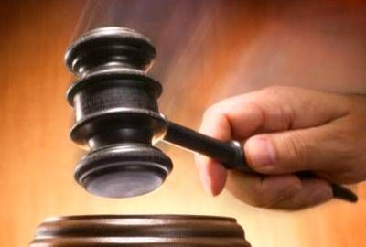
Confissões:
1 – O pessah é um ritual de celebração em mémoria de Cristo. Por meio deste ritual anúnciamos que ele é o nosso libertador, justificador, redentor e que retornará para dar um reino em sua presença.
2 – A ceia do senhor é um resumo dos elementos do pessach, onde o pão sem fermento representa o Corpo imáculado de Cristo e o cálice representa seu sangue, que nos deu a redenção.

